Slide 1
CHÀO MỪNG CÁC EM ĐẾN VỚI BUỔI HỌC NGÀY HÔM NAY!

Slide 2


KHỞI ĐỘNG
Ai ghi nhớ lâu hơn?
Nêu vai trò của đa dạng sinh học trong thực tiễn? Cho ví dụ.

Slide 3

BÀI 39:
TÌM HIỂU SINH VẬT NGOÀI THIÊN NHIÊN

Slide 4

NỘI DUNG BÀI HỌC
I. CHUẨN BỊ
II. CÁCH TIẾN HÀNH
III. THU HOẠCH

Slide 5

I. CHUẨN BỊ
1. Địa điểm
Lựa chọn địa điểm thuận lợi, phù hợp với điều kiện của trường.
Địa điểm có thể là thảo cầm viên, vườn quốc gia, khu bảo tồn thiên nhiên,…

Slide 6
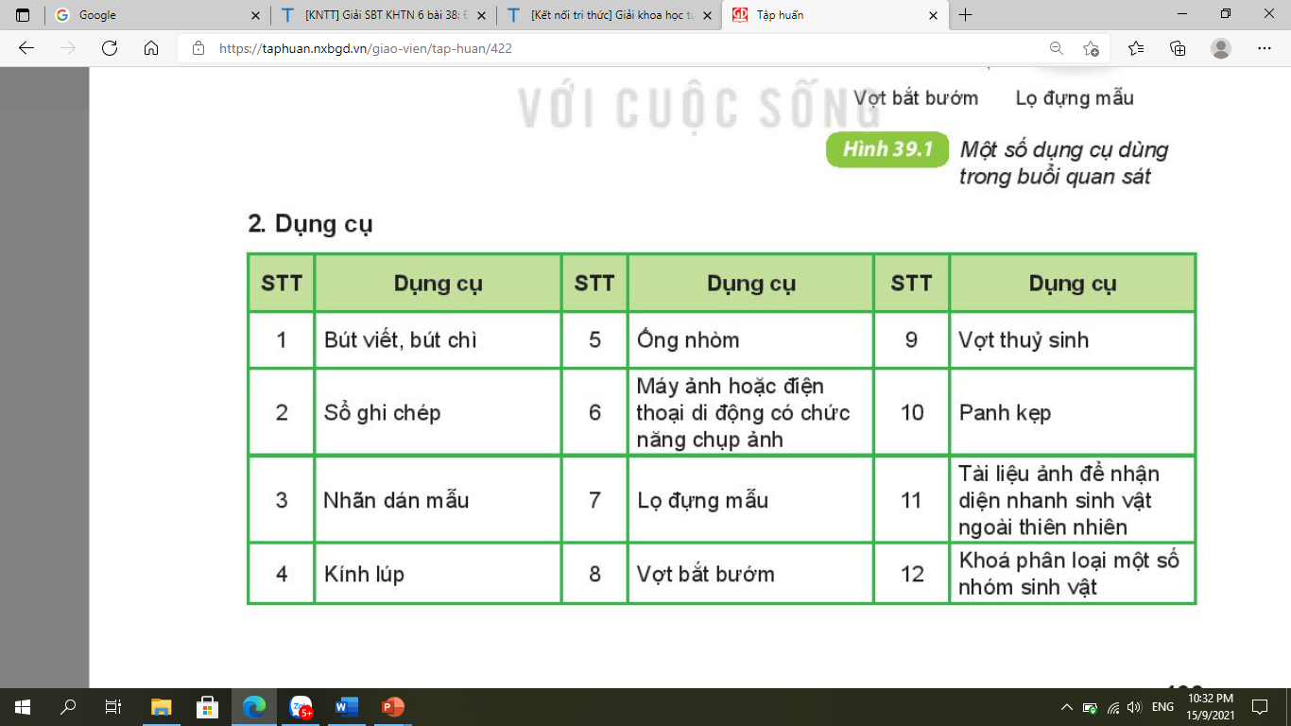
I. CHUẨN BỊ
2. Dụng cụ

Slide 7



Tên loài:…………………………………………..
Địa điểm thu thập:……………………………….
Môi trường sống:………………………………...
Ngày lấy mẫu:……………………………………
Học sinh lấy mẫu:………………………………..
Làm nhãn dán theo mẫu để gắn vào mẫu vật

Slide 8
I. CHUẨN BỊ
3. Yêu cầu
Quan sát theo nhóm với nội dung được phân công để hoàn thành bài thu hoạch.
Chấp hành nghiêm túc quy định của buổi ngoài khoá, tuân thủ hướng dẫn của giáo viên.
Trang phục gọn gàng, phù hợp.

Slide 9

II. CÁCH TIẾN HÀNH
Theo em, có bao nhiêu bước để tiến hành quan sát sinh vật ngoài thiên nhiên?

Slide 10
Quan sát bằng mắt thường
- Quan sát cơ thể và một số bộ phận trên cơ thể của các loài sinh vật, có kích thước đủ lớn để nhìn bằng mắt thường.
Quan sát bằng kính lúp
- Quan sát cơ thể và bộ phận trên cơ thể các loài kích thước nhỏ, khó quan sát bằng mắt thường.

Slide 11
Chụp ảnh
- Chụp ảnh sinh vật ngoài thiên nhiên làm bộ sưu tập ảnh các loài sinh vật.
Ghi chép
- Ghi lại các thông tin về tên, môi trường sống, số lượng cá thể và kích thước của những loài quan sát được.

Slide 12
LÀM BỘ SƯU TẬP ẢNH CÁC NHÓM SINH VẬT NGOÀI THIÊN NHIÊN
Phân loại ảnh theo chủ đề: môi trường sống, vai trò,…
Bước 1
Xác định tên đại diện nhóm sinh vật
Bước 2
Dán ảnh và trang trí tập san
Bước 3

Slide 13
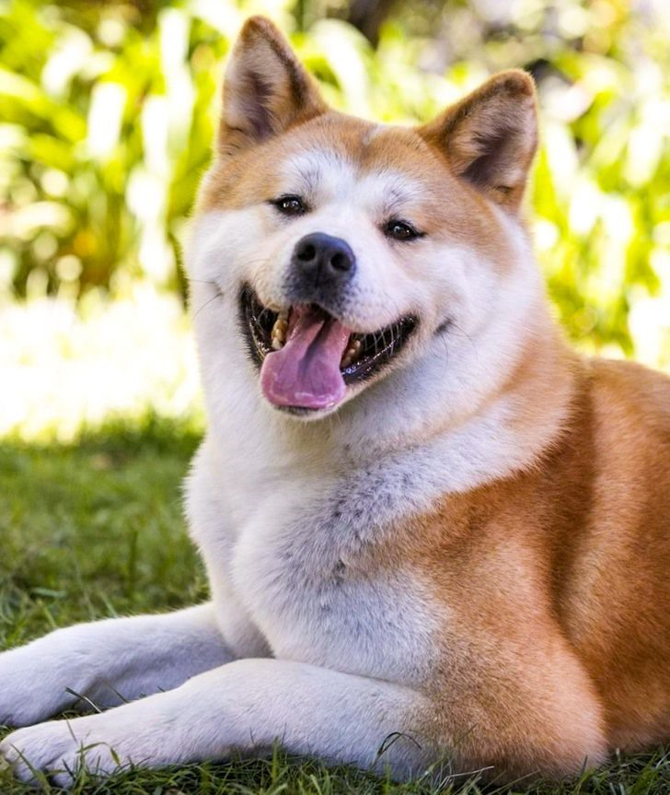
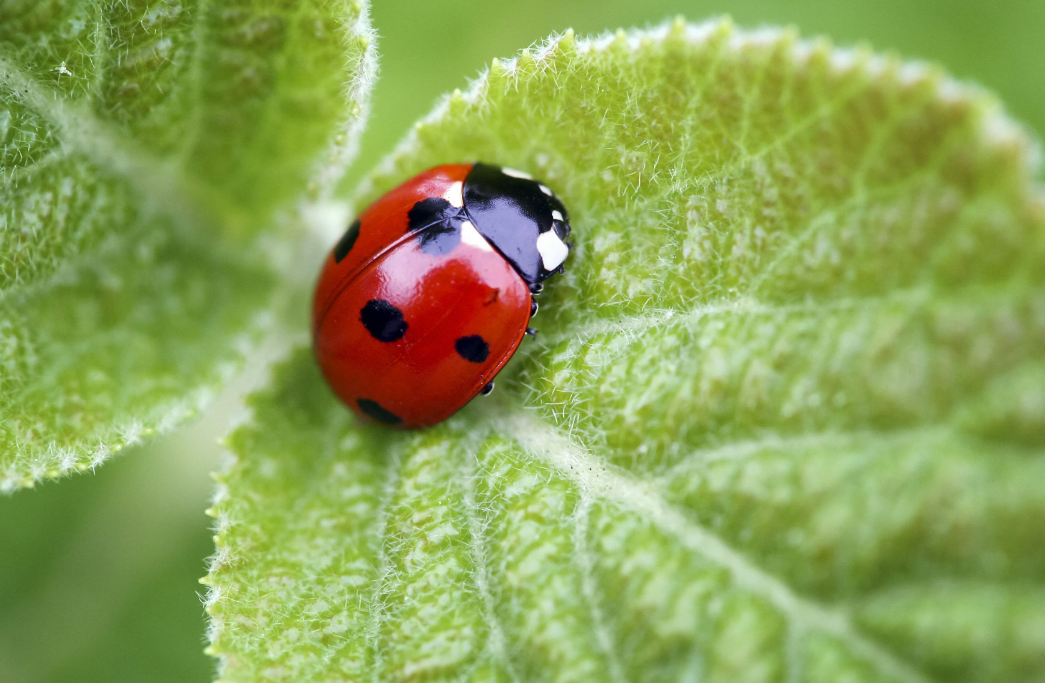
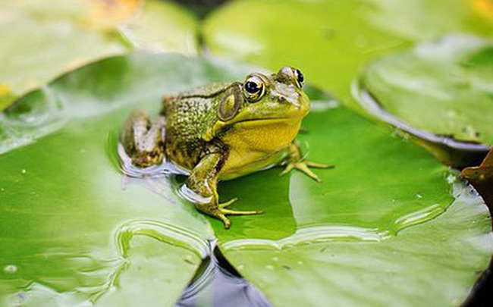
Một số loài sinh vật dễ dàng bắt gặp ngoài tự nhiên

Slide 14
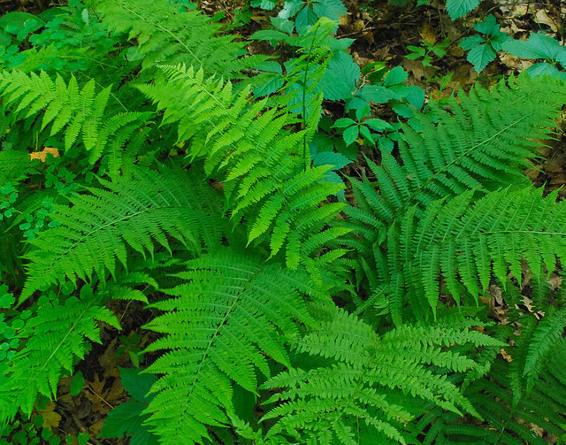
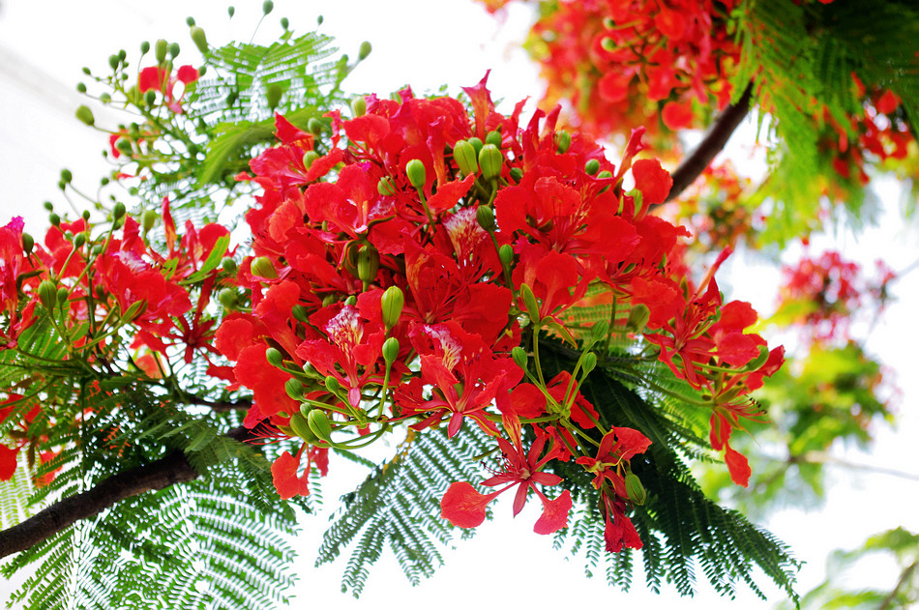
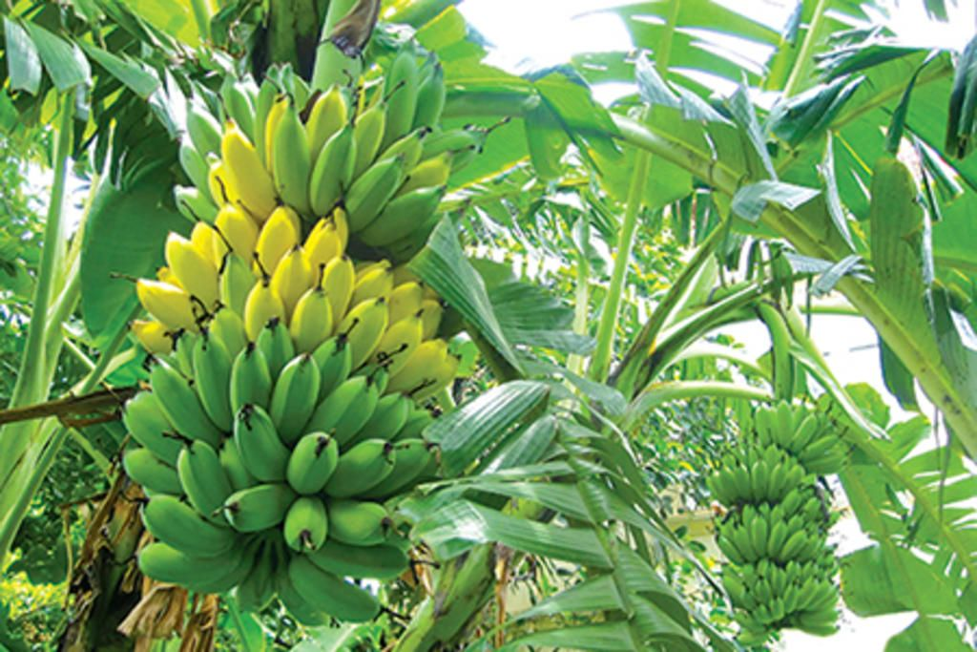
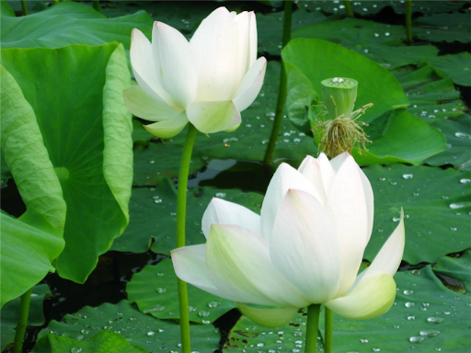

Slide 15
TÌM HIỂU VỀ THỰC VẬT VÀ ĐỘNG VẬT
Quan sát môi trường sống, vai trò của thực vật và động vật
Quan sát, ghi chép lại và chỉ ra vai trò của các loài thực vật, động vật quan sát được.
Chụp lại các loài đã quan sát được cùng môi trường sống của chúng. Thu lại mẫu thực vật và dán nhãn.
Phương pháp quan sát: bằng mắt thường, kính lúp,…

Slide 16


TÌM HIỂU VỀ THỰC VẬT VÀ ĐỘNG VẬT
Quan sát hình thái, phân loại một số nhóm thực vật và động vật
- Quan sát và ghi lại đặc điểm hình thái của thực vật:
+ Rễ: có rễ thật hay không?
+ Thân: thân gỗ hay thân cỏ?
+ Lá: Hình dạng và cách sắp xếp như thế nào?
+ Cơ quan sinh sản: bào tử hay hoa?
+ Hạt: nằm trong quả hay lộ ra ngoài?

Slide 17
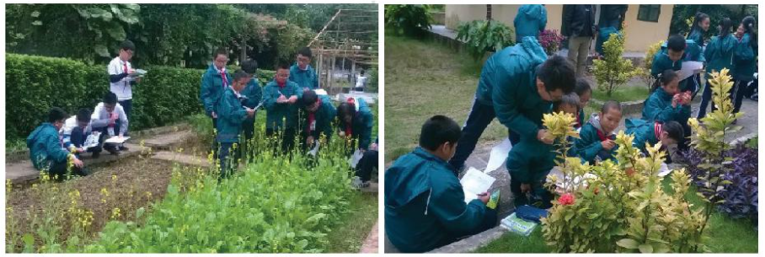
TÌM HIỂU VỀ THỰC VẬT VÀ ĐỘNG VẬT
Quan sát hình thái, phân loại một số nhóm thực vật và động vật
- Chụp lại các đặc điểm cơ bản để phân loại mẫu vật và làm bộ sưu tập ảnh.

Slide 18


TÌM HIỂU VỀ THỰC VẬT VÀ ĐỘNG VẬT
Quan sát hình thái, phân loại một số nhóm thực vật và động vật
- Quan sát đặc điểm, hình thái của các loài động vật.
+ Dựa vào đặc điểm đặc trưng giữa các ngành, lớp động vật để phân loại.
- Tìm và ghi lại các đặc điểm hình thái, cấu tạo phù hợp với môi trường sống của các loài động vật.

Slide 19


TÌM HIỂU VỀ THỰC VẬT VÀ ĐỘNG VẬT
Cách bắt thả mẫu
- Phụ thuộc vào từng đối tượng động vật:
+ Động vật có khả năng bay, nhảy: bướm, cào cào,… dùng vợt.
+ Một số loài côn trùng có thể dùng tay bắt: châu chấu, dế,…
+ Các loài có khả năng đốt, cắn, tiết ra chất độc: dùng panh kẹp.
+ Với các động vật to hơn: cá, ếch, thằn lằn,… dùng dụng cụ phù hợp để thả bắt.

Slide 20
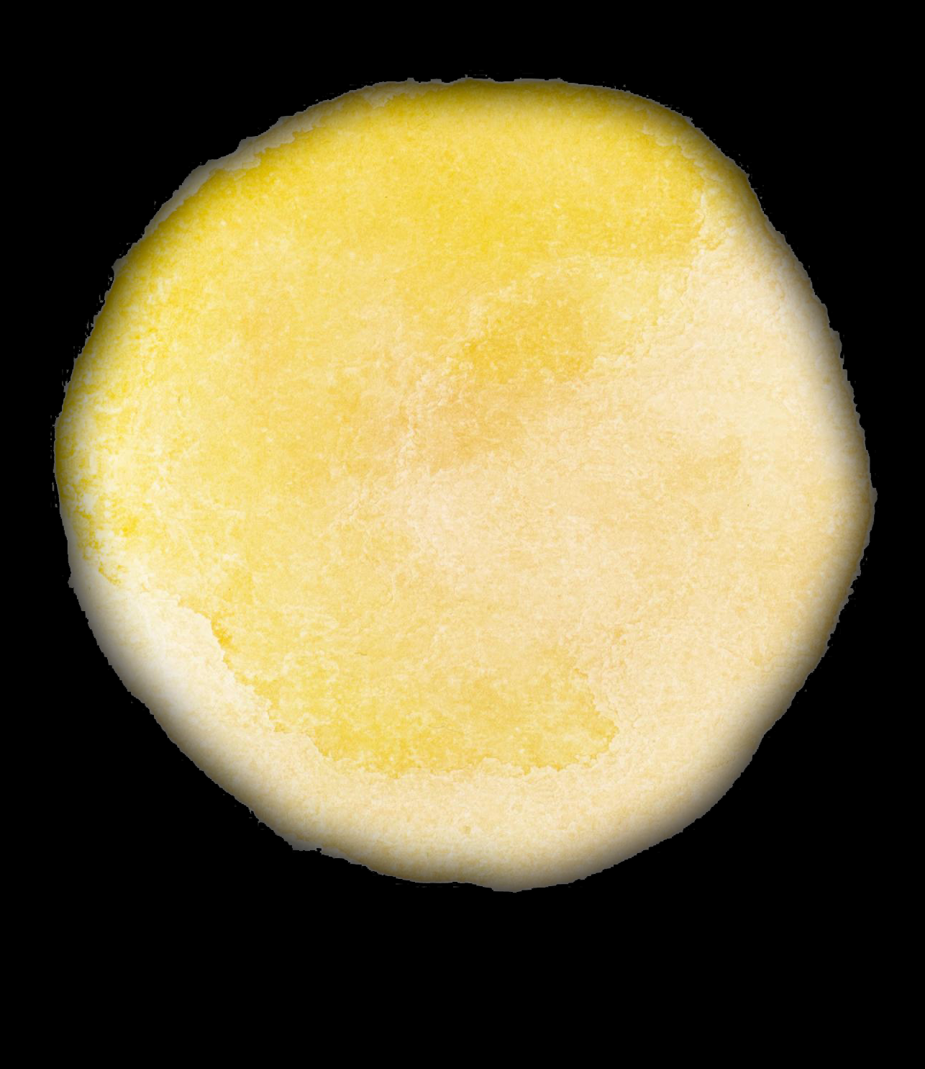
III. THU HOẠCH
Thực hiện các yêu cầu sau để hoàn thành bài thu hoạch:
Hoàn thiện sản phẩm của nhóm: tập san, album ảnh,…
Kể tên các loài thực vật mà em quan sát được
Nhóm động, thực vật nào em gặp nhiều nhất, ít nhất hoặc không quan sát thấy? Tại sao?

Slide 21
Điền vào phiếu học tập theo mẫu:
Tên cây | Môi trường sống | Đặc điểm |  |  | Vị trí phân loại | Vai trò
 |  | Rễ | Thân | Cơ quan sinh sản
? | ? | ? | ? | ? | ? | ?
? | ? | ? | ? | ? | ? | ?
Nhận xét về kích thước các loài thực vật quanh em

Slide 22
Tên động vật | Môi trường sống | Đặc điểm hình thái | Vị trí phân loại | Vai trò
? | ? | ? | ? | ?
? | ? | ? | ? | ?
? | ? | ? | ? | ?
? | ? | ? | ? | ?
Nhận xét về sự phân bố động, thực vật và độ đa dạng sinh học ở khu vực em quan sát

Slide 23
LUYỆN TẬP
Câu 1: Khi đi tham quan tìm hiểu sinh vật ngoài thiên nhiên em thường sử dụng loại kính nào sau đây?
Kính hiển vi
Kính lúp
Kính lúp
Kính thiên văn
Kính hồng ngoại

Slide 24
LUYỆN TẬP
Câu 2: Dụng cụ nào sau đây không cần sử dụng khi tìm hiểu sinh vật ngoài thiên nhiên?
Sổ ghi chép
Dao
Máy ảnh
Dao
Kính lúp

Slide 25
LUYỆN TẬP
Câu 3: Vợt bắt bướm được dùng để bắt các loài động vật nào?
A
Bướm, ong, giun đất
B
Kiến, cào cào, chuồn chuồn
C
C
Bướm, cào cào, châu chấu
D
Châu chấu, tôm đồng, chim sâu

Slide 26

VẬN DỤNG
Hãy đưa ra một thông điệp để tuyên truyền bảo vệ các loài động vật, thực vật và bảo vệ môi trường sống của chúng.
Có thể đưa thông điệp bằng áp phích hoặc câu khẩu hiệu hoặc một đoạn video ngắn.

Slide 27
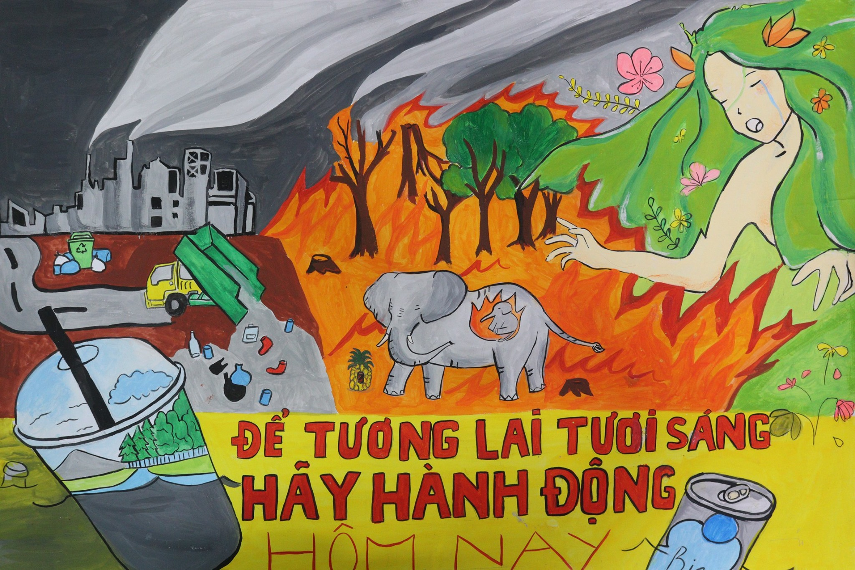

Một số bức tranh tuyên truyền bảo vệ môi trường

Slide 28

HƯỚNG DẪN VỀ NHÀ
- Hoàn thành báo cáo thực hành và nộp vào giờ sau.
- Đọc và chuẩn bị trước bài 40.

Slide 29
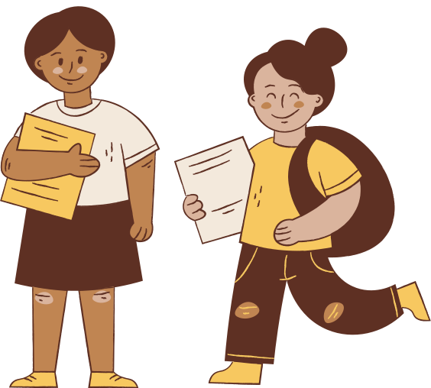


CẢM ƠN CÁC EM ĐÃ LẮNG NGHE BÀI GIẢNG!

